Slide 1
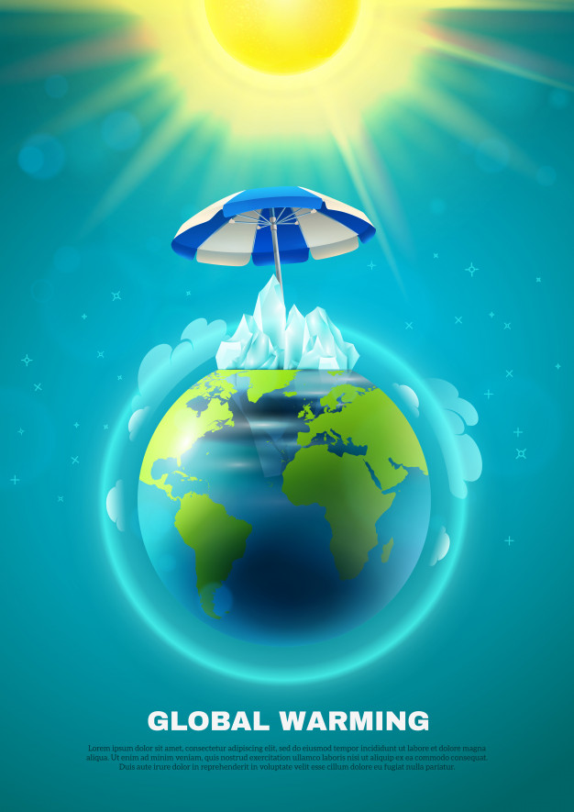
生活事件事例
「關注氣候變化」
價值觀教育（可持續發展教育）
高小及初中
教育局德育、公民及國民教育組製作
2020年12月
Image: www. Freepik.com

Slide 2





學習重點
內容概要: | 透過短片及討論，讓學生反思氣候變化與我們的關係，並通過我的行動承諾，從衣、食、住、行各方面，承擔對環境保護的責任。
學習目標: | 認識氣候變化與人類生活的密切關係 建立對保護環境的責任感 培養關愛自然環境和綠色生活態度
價值觀和 態度: | 承擔、責任感、關愛
Images: www.freepik.com
Notes:
亡

Slide 3
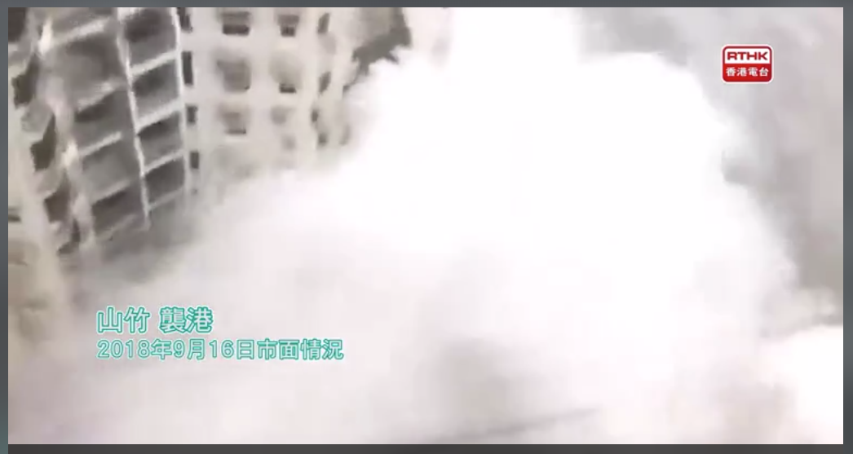
短片(一)
短片來源:香港電台 日常8點半—原來係咁
Notes:
教師播放香港電台短片:日常8點半—原來係咁 -- 颱風山竹襲港 - 超強颱風的破壞情況
https://podcast.rthk.hk/podcast/item.php?pid=1429&eid=121490&lang=zh-CN

Slide 4

反思問題
  大家記得2018年的超級颱風山竹對香港的影響嗎？你當時有甚麼經歷/感受？
  你認為超強颱風和氣候變化有關係嗎？ 為什麼?
  氣候變化和人類活動有甚麼關係？
Image: www. Freepik.com
Notes:
教師可將學生分為3-4人一組，進行討論。
教師透過超級颱風的生活事件或經歷，讓學生了解氣候變化與人類生活的密切關係，並反思個人對環境能負起的責任。

Slide 5
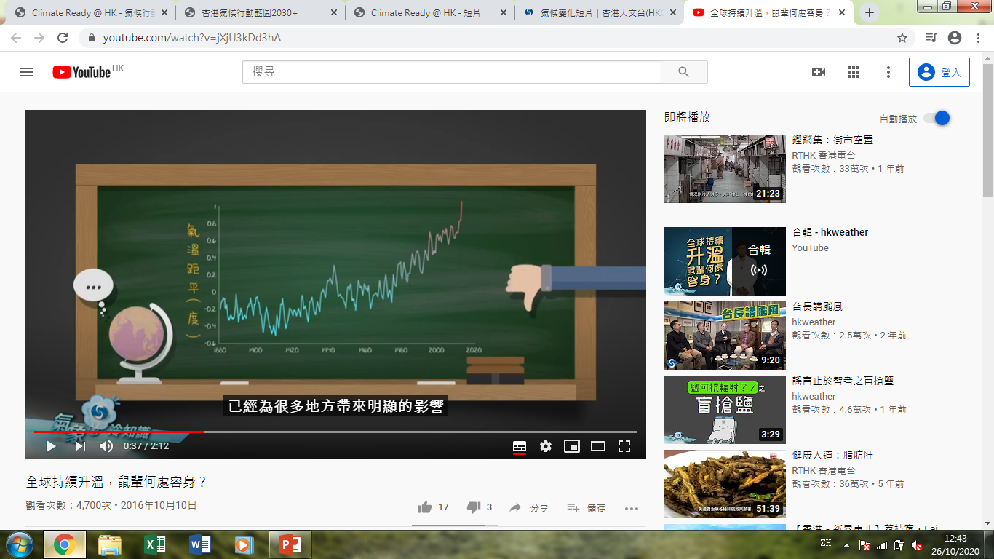
短片(一)
短片來源: 香港天文台 氣象冷知識
Notes:
教師播放香港天文台短片: 氣象冷知識 -- 全球持續升溫，鼠輩何處容身？
https://www.youtube.com/watch?v=jXjU3kDd3hA

Slide 6
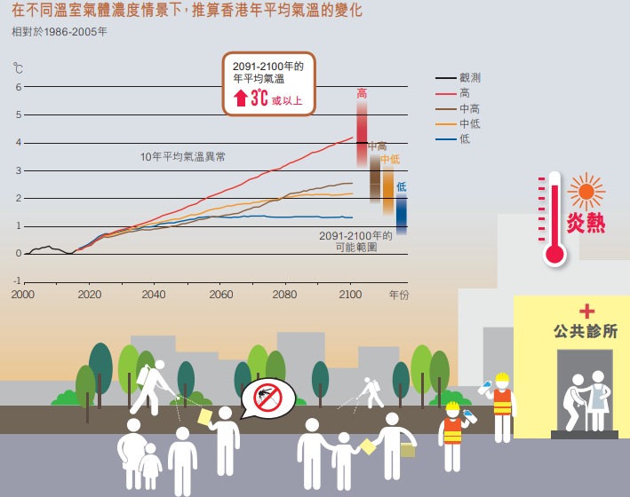
圖片來源:環境局 香港氣候行動藍圖2030+

Slide 7

反思問題
  為什麼有人提出將氣溫升幅限制在1.5-2℃之內?
  全球暖化，對香港和你會帶來什麼影響？
Image: www. Freepik.com
Notes:
教師可將學生分為3-4人一組，進行討論。
教師透過超級颱風的生活事件或經歷，讓學生了解氣候變化與人類生活的密切關係，並反思個人對環境能負起的責任。
參考資料 : 氣候變化 (香港天文台)
氣候變化的影響:
溫室氣體加強溫室效應，導致全球暖化，極端天氣愈趨頻密和強烈:例如超強颱風、龍捲風、暴雨、洪水、乾旱、熱浪和寒流。
生態系統: 影響動植物品種棲息地，增加物種滅絕的風險。
誘發疾病:氣溫上升有利病媒生存和繁殖，增加患病風險。

Slide 8
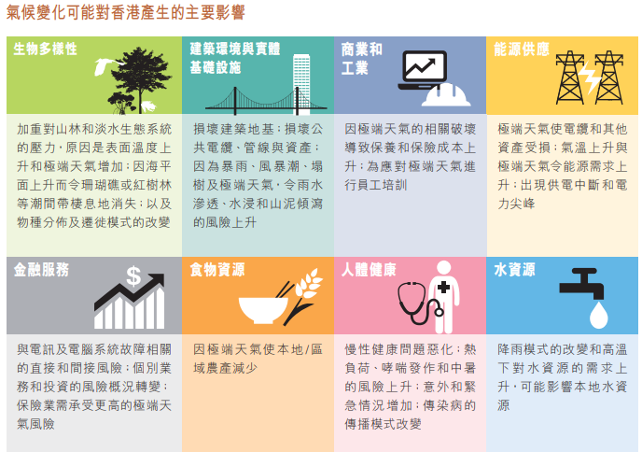
圖片來源:環境局 香港氣候行動藍圖2030+

Slide 9
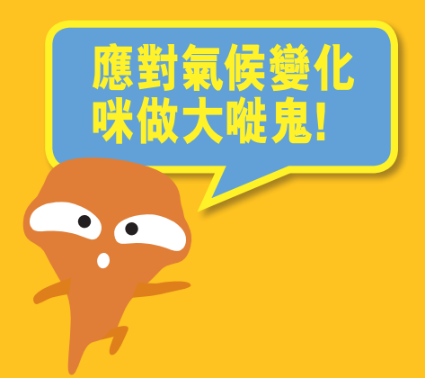
我的行動承諾
  作為地球一份子，你可以在衣、食、住、行各方面可如何暫緩氣候變化？
試為地球的未來作出「行動承諾」，積極改變日常的生活習慣，如節能減廢、簡約生活，為大眾福祉作出承擔。
圖片來源:環境局 香港氣候行動藍圖2030+

Slide 10
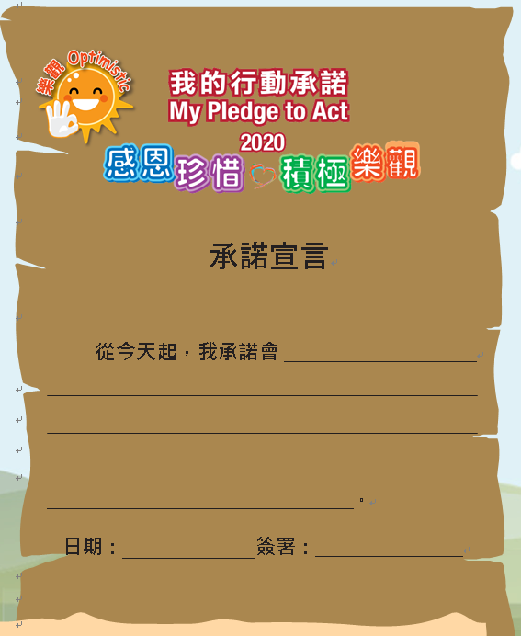
圖片來源:環境局 香港氣候行動藍圖2030+

Slide 11
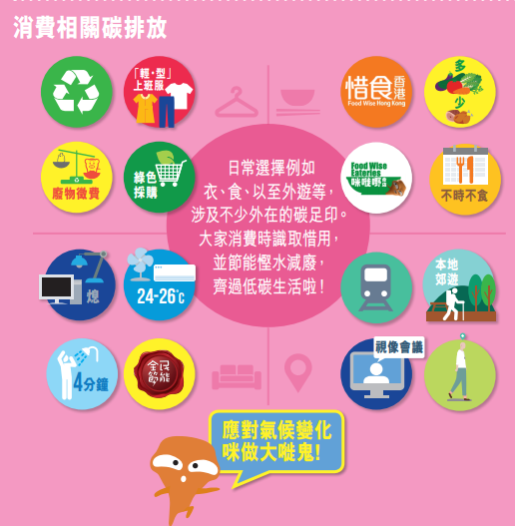
圖片來源:環境局 香港氣候行動藍圖2030+

Slide 12
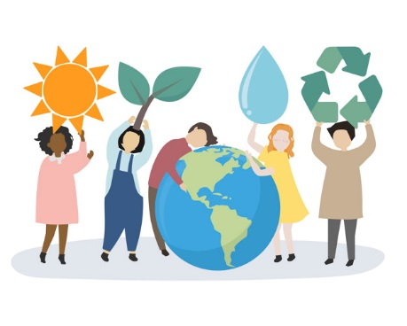
總結
氣候變化與人類活動息息相關，我們應節能減廢，身體力行，保護環境，以緩減氣候變化。
Image: www. Freepik.com
Notes:
化

